Slide 1


04
AULA 04 · Segunda, 17/08
Proxy Reverso e DNS
Intermediários inteligentes e o catálogo da internet
Módulo · Arquitetura de Serviços e Dados
Prof.: Everton J Benedicto

Slide 2
Cronograma das Aulas
01
02
03
Seg 10/08
Qua 13/08
Sex 14/08
Introdução ao Módulo e Docker
Arquitetura de Servidores
Apache e Nginx
04
05
06
Seg 17/08
Qua 19/08
Sex 21/08
Proxy Reverso e DNS
CI/CD e Ciclo de Vida
Cloud Computing
07
08
09
Seg 24/08
Ter 25/08
Qua 26/08
Arquitetura de Dados e Data Warehouse
Data Lake
Concluir atividades e preencher rubricas
Ada · AR-NA-002 · Arquitetura de Serviços e Dados
Prof.: Everton J Benedicto
Aula 04 — Proxy Reverso e DNS

Slide 3


COMBINADO DA TURMA
Por favor!
Bora participar!
Combinados da nossa aula
Câmeras ligadas.
1
Entrem no horário: início e intervalo.
2
Participem da aula.
3
Câmera ligada + mão levantada
= aula top!
Tirem dúvidas.
4
INTERVALO · 16:30 BRT
Levantem a mão para tirar dúvidas.
5
Ada · AR-NA-002 · Arquitetura de Serviços e Dados
Prof.: Everton J Benedicto
Aula 04 — Proxy Reverso e DNS

Slide 4
REVIEW!
Recapitulando a Aula 3
Apache: veterano e modular, uma thread/processo por requisição — ótimo para flexibilidade.
✓
Nginx: assíncrono por eventos — ótimo para alta concorrência e proxy reverso.
✓
Podem trabalhar juntos: Nginx na frente (proxy) + Apache/Tomcat atrás (app).
✓
Docker facilita instalar e testar qualquer servidor web.
✓
Ada · AR-NA-002 · Arquitetura de Serviços e Dados
Prof.: Everton J Benedicto
Aula 04 — Proxy Reverso e DNS

Slide 5
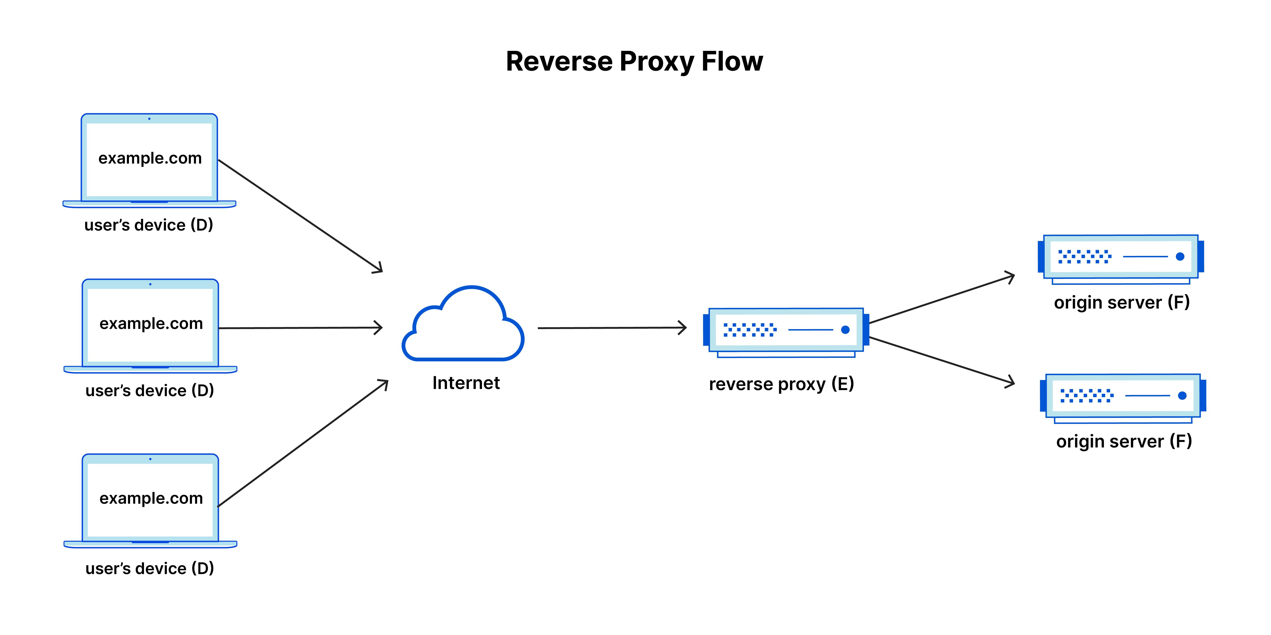
PROXY REVERSO
Proxy Reverso — O Segurança do Prédio
1
Fica na frente: recebe as requisições dos clientes
2
Esconde o backend: o cliente só fala com o proxy
3
Balanceia carga: distribui o tráfego entre servidores
4
Protege e faz cache: absorve ataques e acelera respostas
Fonte: cloudflare.com
Ada · AR-NA-002 · Arquitetura de Serviços e Dados
Prof.: Everton J Benedicto
Aula 04 — Proxy Reverso e DNS

Slide 6
PROXY REVERSO + DOCKER
Nginx como proxy reverso no Docker
Um container Nginx na frente; as APIs ficam atrás, na rede interna.
Passo a passo
1 · Escreva o nginx.conf com os upstreams e as rotas /api.
2 · Crie a imagem do gateway a partir do nginx:alpine.
3 · Publique apenas a porta 8080 do gateway.
4 · Coloque todos os containers na mesma rede Docker.
estrutura do projeto
projeto/
├── docker-compose.yml
├── gateway/
│ ├── Dockerfile
│ └── nginx.conf
├── messages/
└── payments/
Ada · AR-NA-002 · Arquitetura de Serviços e Dados
Prof.: Everton J Benedicto
Aula 04 — Proxy Reverso e DNS

Slide 7
MÃO NA MASSA
O arquivo nginx.conf
Cada upstream aponta para o nome do container; o location repassa o caminho.
gateway/nginx.conf
upstream messages { server messages:3000; }
upstream payments { server payments:4000; }
server {
listen 8080;
location /api/messages/ {
proxy_pass http://messages/;
proxy_set_header Host $host;
}
location /api/payments/ {
proxy_pass http://payments/;
}
}
Ada · AR-NA-002 · Arquitetura de Serviços e Dados
Prof.: Everton J Benedicto
Aula 04 — Proxy Reverso e DNS

Slide 8
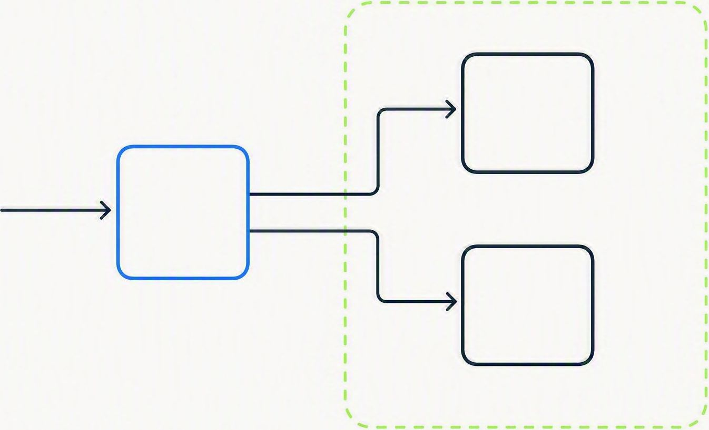
REDE
Rede Docker: só o gateway é exposto
Sem portas publicadas, as APIs existem apenas dentro da rede interna.
Isolando as APIs
Crie uma rede bridge própria: os containers se enxergam pelo nome do serviço.
Só o gateway publica portas (8080:80) para o host.
As APIs não publicam nada — usam expose e ficam invisíveis de fora.
Resultado: a única porta de entrada é o proxy reverso.
Cliente → gateway (8080) → APIs na rede interna
Ada · AR-NA-002 · Arquitetura de Serviços e Dados
Prof.: Everton J Benedicto
Aula 04 — Proxy Reverso e DNS

Slide 9
DOCKER COMPOSE
Toda a topologia em um docker-compose.yml
Um arquivo descreve serviços, rede e dependências da aplicação.
Por que usar Compose
Reprodutível: o ambiente inteiro sobe com um docker compose up.
A rede e o DNS interno dos serviços são criados automaticamente.
depends_on organiza a ordem de subida dos containers.
Infra como código: tudo versionado no Git junto do projeto.
docker-compose.yml
services:
meu-gateway:
ports: ["8080:80"]
networks: [rede-publica, rede-interna]
depends_on: [messages, payments]
messages:
build: ./messages
networks: [rede-interna]
payments:
build: ./payments
networks: [rede-interna]
networks:
rede-publica:
rede-interna:
internal: true
Ada · AR-NA-002 · Arquitetura de Serviços e Dados
Prof.: Everton J Benedicto
Aula 04 — Proxy Reverso e DNS

Slide 10
MÃO NA MASSA
Proxy Reverso e APIs
Crie um proxy reverso que recebe todas as requisições de duas APIs, na porta 8080/api:
APIs de origem
messages — endpoint day: retorna a mensagem diária.
payments — endpoints pix, creditcard e debit: recebem o valor a ser pago na própria URL.
Containers
meu-gateway · messages · payments
requisições ao gateway
GET http://localhost:8080/api/messages/day
POST http://localhost:8080/api/payments/pix/100.50
POST http://localhost:8080/api/payments/creditcard/250.75
POST http://localhost:8080/api/payments/debit/80.25
O gateway escuta em localhost:8080/api e encaminha para cada API.
Ada · AR-NA-002 · Arquitetura de Serviços e Dados
Prof.: Everton J Benedicto
Aula 04 — Proxy Reverso e DNS

Slide 11
LABORATÓRIO
Comandos do laboratório
Execute na ordem, a partir da pasta do projeto, no PowerShell.
Windows PowerShell
# 1. Construir as imagens e iniciar os containers
PS C:\projeto> docker compose up --build -d
# 2. Conferir o estado dos containers
PS C:\projeto> docker compose ps
# 3. Visualizar os logs, se necessário
PS C:\projeto> docker compose logs –follow meu-gateway messages payments
# 4. Testar a API messages
PS C:\projeto> Invoke-RestMethod http://localhost:8080/api/messages/day
# 5. Testar pagamento via PIX
PS C:\projeto> Invoke-RestMethod -Method Post http://localhost:8080/api/payments/pix/100.50
# 6. Testar pagamento com cartão de crédito
PS C:\projeto> Invoke-RestMethod -Method Post http://localhost:8080/api/payments/creditcard/250.75
# 7. Testar pagamento com débito
PS C:\projeto> Invoke-RestMethod -Method Post http://localhost:8080/api/payments/debit/80.25
Ada · AR-NA-002 · Arquitetura de Serviços e Dados
Prof.: Everton J Benedicto
Aula 04 — Proxy Reverso e DNS

Slide 12
DNS
DNS — O Catálogo Telefônico da Internet
1
Traduz: www.google.com em um endereço IP
2
Sem DNS: você teria que decorar o IP de cada site!
3
DNS Autoritativo: tem a resposta final de um domínio
4
DNS Recursivo: busca e guarda a resposta em cache
5
Na nuvem: AWS usa Route 53; Azure usa Azure DNS
💡 ANALOGIA
O DNS é a agenda de contatos do celular: você salva 'Pizzaria do João' em vez do número. Sem a agenda, teria que decorar todos os telefones — ou todos os IPs!
Ada · AR-NA-002 · Arquitetura de Serviços e Dados
Prof.: Everton J Benedicto
Aula 04 — Proxy Reverso e DNS

Slide 13
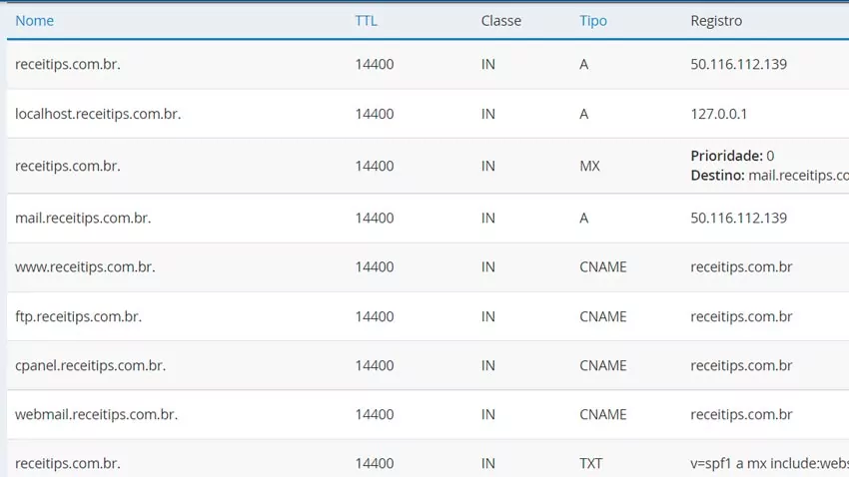
DNS
Zona de DNS e Registros
Painel de configuração de registros DNS de um domínio.
Fonte: ayltoninacio.com.br
Ada · AR-NA-002 · Arquitetura de Serviços e Dados
Prof.: Everton J Benedicto
Aula 04 — Proxy Reverso e DNS

Slide 14
DNS
Tipos de Registros DNS
1
Registro A: aponta o domínio para um IPv4
2
Registro AAAA: o mesmo, mas para IPv6
3
Registro MX: direciona os e-mails do domínio
4
Registro CNAME: apelido de um domínio para outro
5
Registro TXT: verificação de propriedade e SPF
💡 ANALOGIA
Se o DNS é a agenda, os registros são os tipos de contato: A = telefone fixo, AAAA = celular novo, MX = e-mail, CNAME = apelido. Um contato pode ter vários!
Ada · AR-NA-002 · Arquitetura de Serviços e Dados
Prof.: Everton J Benedicto
Aula 04 — Proxy Reverso e DNS

Slide 15
RESUMO
Recapitulando a Aula
Proxy reverso protege, distribui carga e faz cache — o cliente nunca acessa o servidor direto.
✓
DNS converte nomes amigáveis em endereços IP.
✓
Registros: A (IPv4), AAAA (IPv6), MX (e-mail), CNAME (apelido), TXT (verificação).
✓
Nginx é o proxy reverso mais popular — simples e de alta performance.
✓
Ada · AR-NA-002 · Arquitetura de Serviços e Dados
Prof.: Everton J Benedicto
Aula 04 — Proxy Reverso e DNS

